Slide 1
動物介紹檔案
資料蒐集 :christine

Slide 2
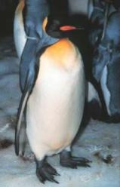
國王企鵝
主要以魚維生，特別喜歡吃小型的Myctophidae科魚類(Electrona carlesvergi, Krefftichtys anderssoni)，也會吃頭足類(cephalopods)如Moroteuthis
:

Slide 3
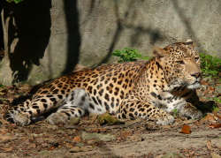
花豹
肉食性，以各種大小型哺乳動物為食頭小、耳短、尾長約70-95公分。黃褐色的身體上有許多黑色空心的斑 塊頭小、耳短、尾長約70-95公分。黃褐色的身體上有許多黑色空心的斑塊。

Slide 4
資料來源
國王企鵝http://newweb.zoo.gov.tw/Pager/Show/ZooData_Index_Show.aspx?Animal_ID=118
花豹
http://newweb.zoo.gov.tw/Pager/Show/ZooData_Index_Show.aspx?Animal_ID=108

